Slide 1
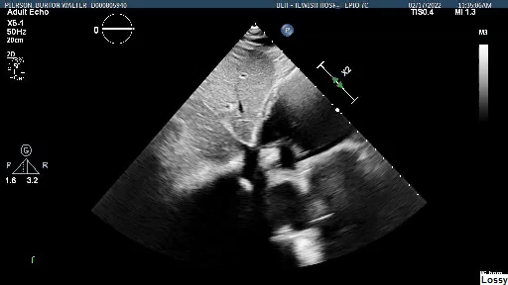
IVC
HV
RA

